Slide 1

김현태
한송우
최민기
권기범
이형준
유서희
fun-funding Crowdfunding

Slide 2

목차
01
06
화면 설계 및 구현
프로젝트 개요
02
07
진행 현황
개발 환경
03
08
최종 FeedBack
요구사항 정의 및 구현 현황
04
유즈 케이스
05
[DB 설계] ERD 설계

Slide 3
1. 프로젝트 개요

Slide 4
펀펀(FUNFUN)이란? 1. 크라우드 펀딩을 통해 자금 조달
2. 메이커의 아이디어를 현실화
3. 현실화 된 상품의 판매까지 이어지는 원스톱 펀딩 플랫폼

Slide 5
개발 집중 내용 1. 펀딩을 위한 메이커 회원 등록, 프로젝트 등록 및 투자 유치를 위한 기능
2. 프로젝트와 연계된 상품 판매 등록 및 판매 및 결제를 위한 프로세스
3. 공지사항, FAQ의 게시판 및 실시간 채팅 상담 기능 구현
4. 웹 서비스를 관리하는 관리자 페이지 구현

Slide 6
2. 개발 환경 및 적용 기술

Slide 7
개발 환경
Framework
1. Spring
2. Vue.js
3. My batis
WAS
1. Apache Tomcat 9.0
Language
1. JAVA
2. JSP
3. JAVASCRIPT
4. CSS
5. HTML
6. AJAX
7. JSON
8. JSTL
Development Tool
1. Eclipse
2. DBeaver
3. eXERD
JS Library
1. jQuery
2. Vue.js
Bootstrap
1. Bootstrap 3
DMBS
1. Oracle

Slide 8
적용 기술
채팅 및 알림
1. Web Socket
기타 스프링 LIB
1.메일 발송
-JavaMailSenderImpl
2. EXCEL 파일 생성 및 다운로드
- MappingJacksonJsonView
Spring MVC
MY BATIS
파일 업로드
1. MultiPartResolver

Slide 9
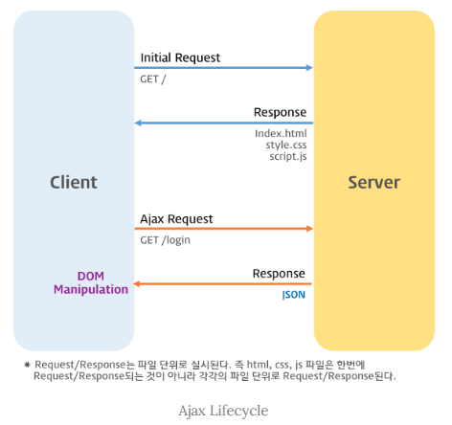
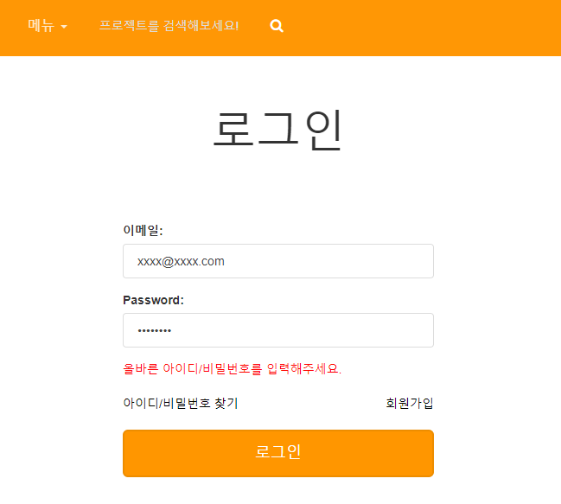
AJAX 로그인
자바스크립트를 이용해서 비동기적(Asynchronous)으로 서버와 브라우저가 데이터를 교환할 수 있는 통신 방식

Slide 10
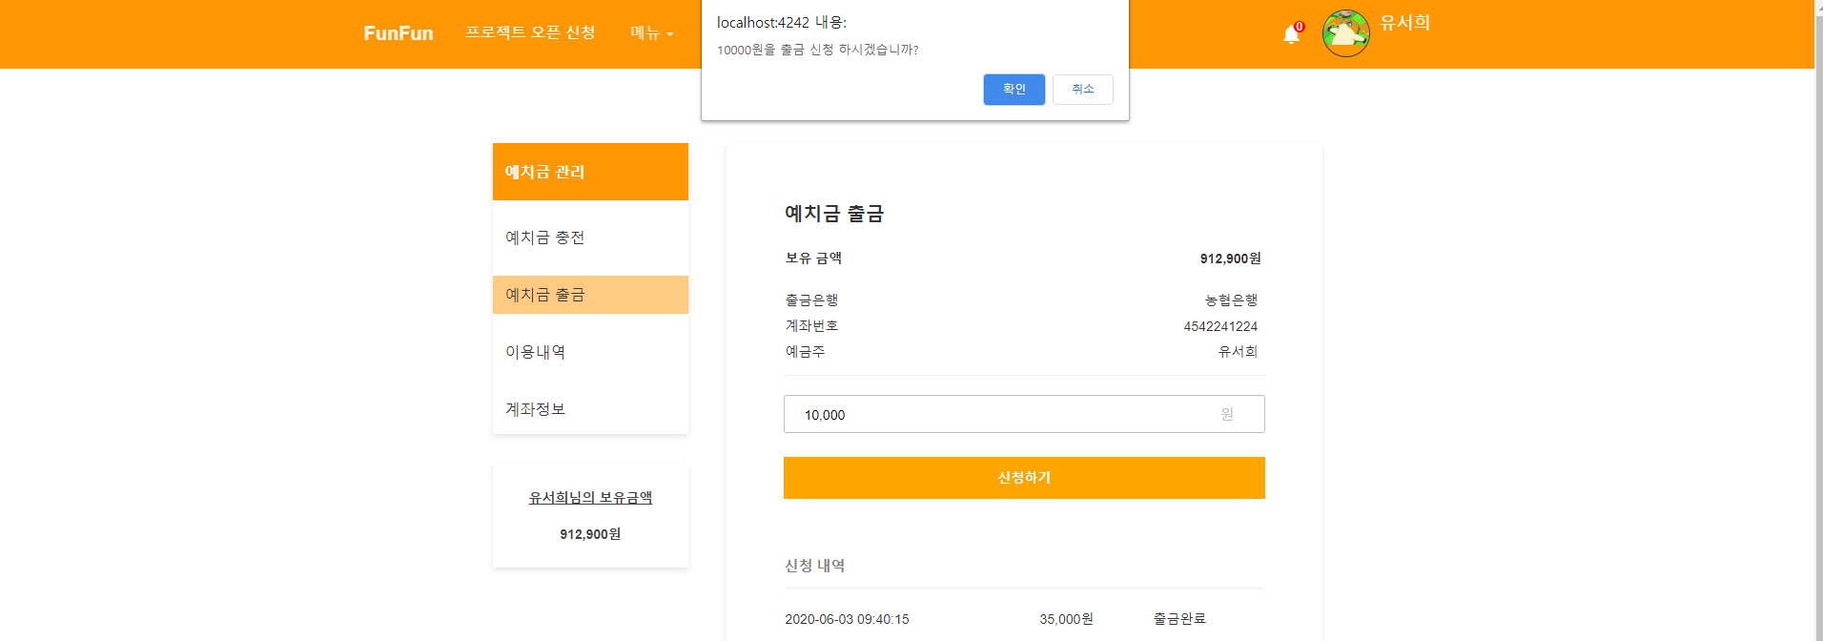
JQUERY 페이지의 동적 기능 구현
jQuery는 JavaScript를 보다 손쉽게 사용할 수 있게 지원하는 라이브러리로, 페이지 전반에 걸쳐 동적 기능을 구현하는데 사용. HTML DOM을 손쉽게 조작할 수 있으며, CSS 스타일도 간단히 적용할 수 있고, 자바스크립트 보다 짧은 코드로 동작을 구현해 낼 수 있다.

Slide 11
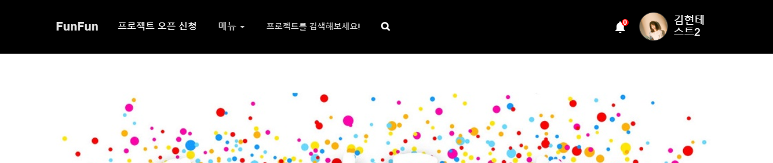
Web Socket – 채팅 및 알림
상단바의 알림 정보를 요청하는 트리거로 웹소켓 이용, 서버에서 알림 정보가 변경된 경우 클라이언트들에게 웹소켓을 이용하여 알림 정보가 변경되었음을 알림,
소켓 통신에 참여하고 있는 클라이언트는 변경된 알림 정보가 본인과 관련되어 있는 경우 Ajax를 통해 새로운 알림정보 수신.

Slide 12
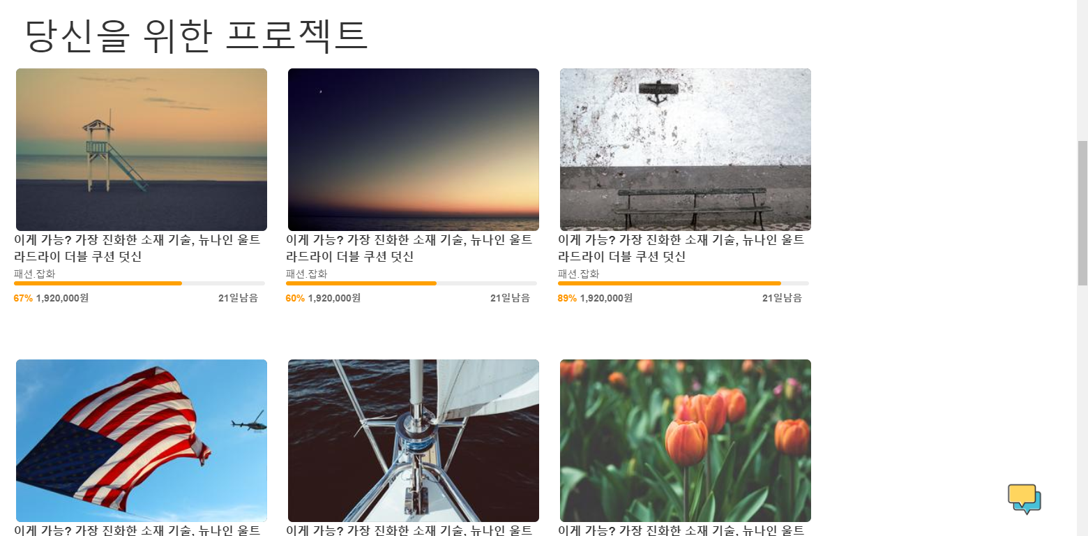
Vue.js 메인화면
Vue.js의 View Model을 이용한 효율적인 DOM 렌더링 구현
- 메인 페이지에서 최하단으로 스크롤 시 AJAX로 데이터 요청, 응답받은 데이터를 뷰 모델에 넘겨 무한스크롤링 구현

Slide 13
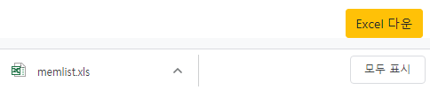
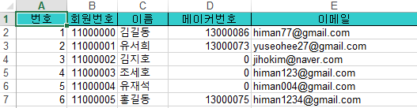
AbstractExcelView 회원 정보 엑셀 파일 다운로드
특정 list 데이터를 엑셀형식으로 다운되게 서버단에서 처리하는 것을 의미.
AbstractExcelView를 상속하는 excelViewer를 생성하고, 모델 데이터를 excel 파일로 다운로드 할 수 있도록 void buildExcelDocument 메서드를 재정의(Override).
Excel 다운 버튼을 클릭시, excelViewer를 수행하여 모든 회원의 정보를 엑셀 파일로 다운로드.

Slide 14

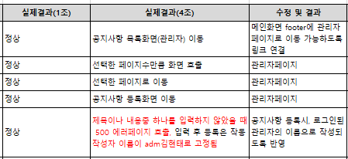
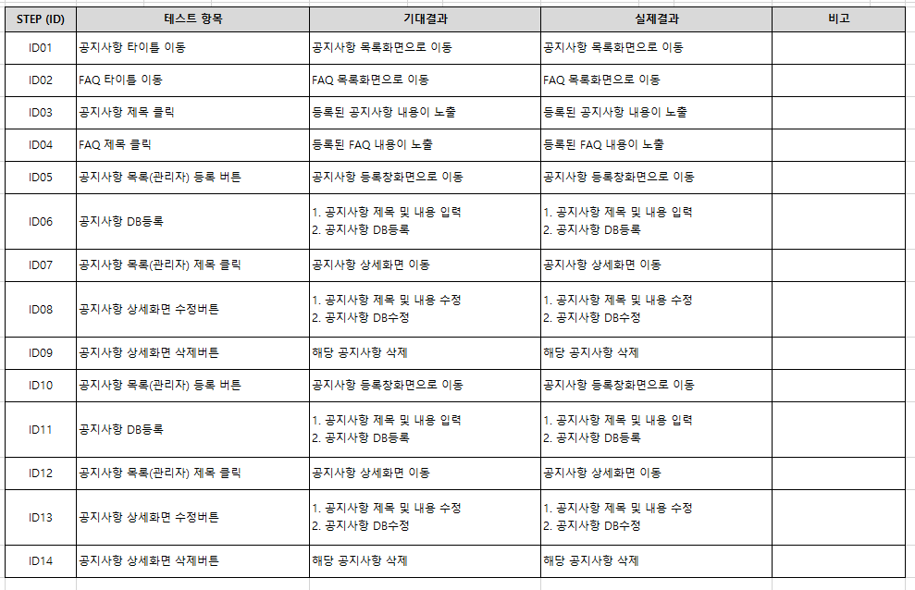
통합테스트 - 크로스 테스트
단위테스트를 마치고 전체 기능, 전체 웹서비스 특히 모듈 간의 상호작용이 정상적으로 수행되는지를 확인. 테스트 시나리오를 작성하고, 해당 시나리오를 다른 팀에 제공하여 서로 제작한 웹서비스를 크로스하여 테스트를 수행 및 의견을 전달.
테스트 결과를 프로젝트에 즉각 반영하여 수정.
<테스트 시나리오>
<테스트 결과>

Slide 15
3. 주요기능, 담당자 및 구현 현황

Slide 16
2. 요구사항 정의서
서비스(메뉴) | 담당자 | 구분 | 웹/모바일 | 화면설계 | 웹 구현 현황 | 모바일 구현 현황
메인페이지 | 형준 | 사용자 | 웹 & 모바일 | 100% | 100% | 100%
회원등록 |  |  |  | 100% | 100% | 100%
메이커 스튜디오 | 현태 |  |  | 100% | 100% | 50%
펀딩 | 민기 |  |  | 100% | 100% | 40%
리워드 스토어 | 기범 |  |  | 100% | 100% | 60%
마이페이지 | 서희 |  |  | 100% | 100% | 30%
고객센터 | 송우 |  |  | 100% | 100% | 80%
회원관리 | 형준 | 관리자 | 웹 | 100% | 100% | N/A
메이커 목록 |  |  |  | 100% | 100%
관리자 관리 | 형준 |  |  | 100% | 100%
프로젝트 관리 | 현태 |  |  | 100% | 100%
리워드 스토어 관리 | 기범 |  |  | 100% | 100%
고객센터 관리 | 송우 |  |  | 100% | 100%

Slide 17
4. 유즈 케이스
권한 설정
일반 사용자
메이커 회원
일반 회원
일반 관리자
마스터 관리자

Slide 18

로그인/회원가입
메인화면
메인화면 관리
아이디/비밀번호 찾기
메이커 등록
주제 선정 이유
회원 관리
메이커 스튜디오
프로젝트 등록 / 관리
스토어 등록 / 관리
프로젝트 관리
프로젝트 조회, 상세 보기
펀딩
스토어 관리
프로젝트 펀딩, 문의
상품 조회, 상세 보기
관리자
사용자
리워드 스토어
고객 센터 관리
상품 구매, 문의
회원 정보 변경, 탈퇴
관리자 계정 관리
마이페이지
예치금 관리, 펀딩 관리, 주문 관리
고객센터
공지사항 / FAQ
일반 사용자
메이커 회원
일반 회원
실시간 채팅 상담
일반 관리자
마스터 관리자

Slide 19
5. [DB 설계] ERD

Slide 20
[ DB 설계 ] 테이블 관계도
카테고리
위험 요인
예치금
관심 프로젝트
메이커
프로젝트
프로젝트 옵션
실시간 채팅
회원
펀딩
리워드 스토어 / 프로젝트 문의
프로젝트 신고
리워드 스토어 주문
리워드 스토어 옵션
리워드 스토어
공지사항
관리자
FAQ
슬라이드 배너 관리
추천 프로젝트 관리

Slide 21
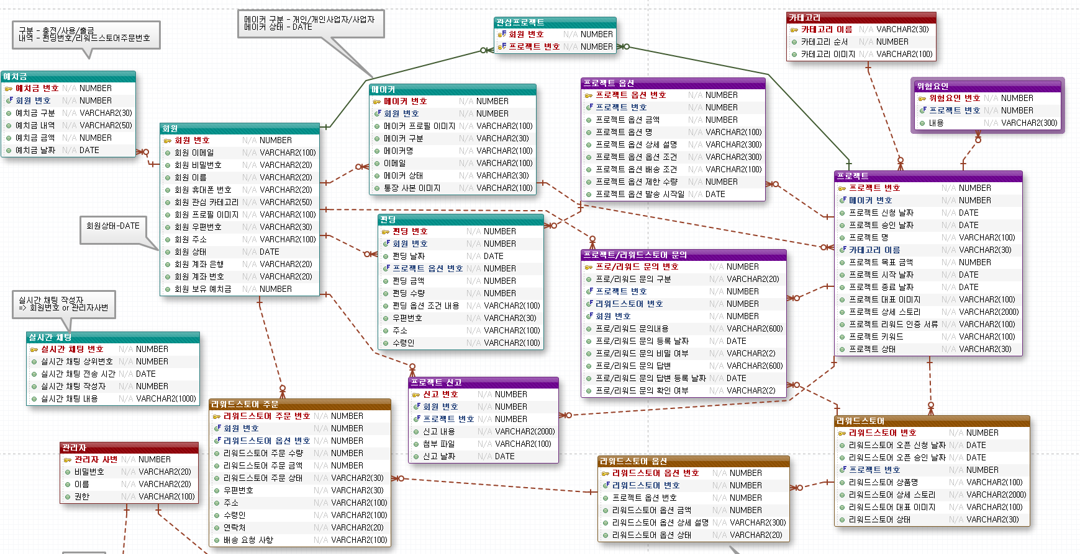
[ DB 설계 ] ERD (논리)

Slide 22
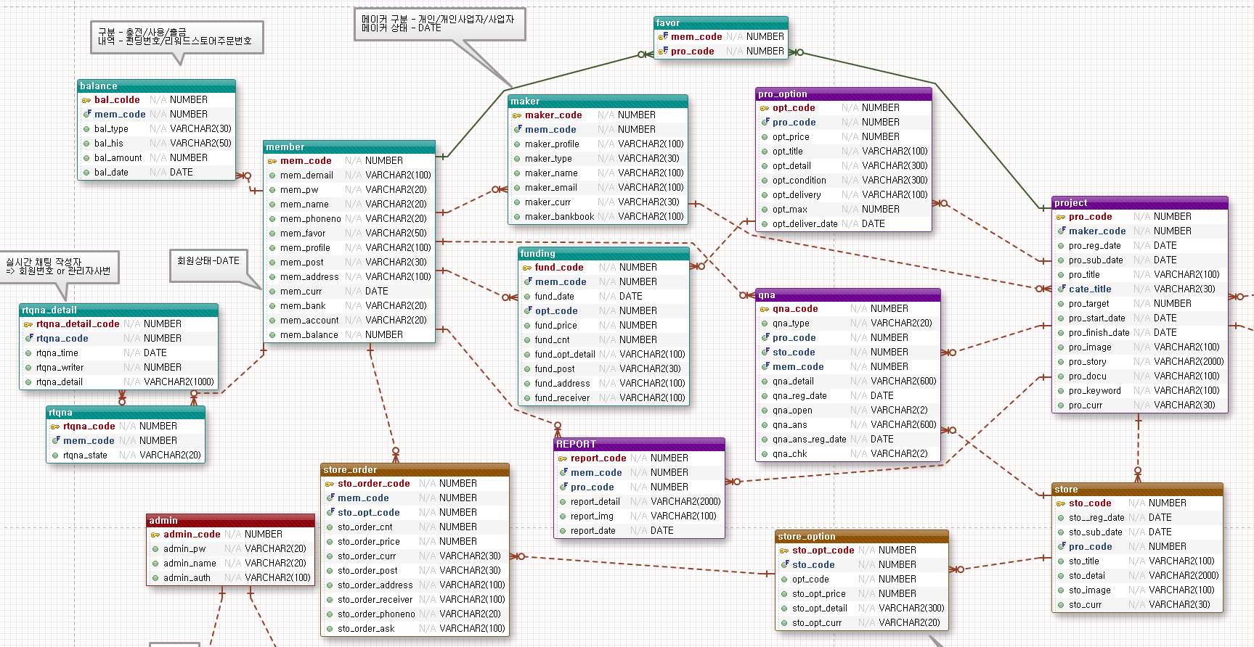
[ DB 설계 ] ERD (물리)

Slide 23


6. 화면 설계 및 구현
- 웹 설계 및 구현
- 모바일 설계 및 구현

Slide 24
화면설계 및 구현 메인 화면 & 로그인 이형준

Slide 25
이형준
서비스(메뉴) | 필요 기능 | 기능 설명 | 구분
메인페이지 | 메인페이지 | 로그인/로그아웃, 회원가입, 알림 프로젝트 검색, 카테고리별 프로젝트 리스트 네비게이션 바, 슬라이드 배너광고, 추천 프로젝트 리스트(관리자가 선택한 프로젝트), 마감 직전 프로젝트, 리워드 펀딩 성공 판매 상품 | 사용자
회원등록 | 로그인 | 이메일, 비밀번호 입력 로그인 네이버, 카카오톡, 구글 간편로그인
 | 회원가입 | 네이버, 카카오톡, 구글 간편 회원가입 ## 이메일 주소, 이름, 비밀번호만으로 회원가입, 관심카테고리 설정 à 간편 회원가입 상세정보(전화번호, 계좌) - 필요한 서비스를 이용할때 등록이 안되어있다면 추가하라는 알림이 뜸
 | 이메일 찾기/비밀번호 찾기 | 이메일 찾기 - 이메일을 입력해보세요 서비스 가입 여부를 확인해드립니다 or 휴대폰번호를 입력해보세요 비밀번호 찾기 - 가입 시 이용한 이름, 이메일 or 휴대폰번호를 이용하여 이메일로 임시비밀번호 전송
회원관리 | 회원목록 | 회원 조회 및 상세 내용 확인 및 회원 상태(정상, 제제, 제명) 관리 | 관리자
 | 회원 상세보기 | 간단한 정보관리 및 불량회원에 대한 제제(투자제한)
메이커 목록 | 메이커 목록 | 메이커 조회 및 상세 내용 확인 및 메이커 상태(정상, 제제, 제명) 관리
프로젝트 관리 | 프로젝트 목록 | 진행 이전 프로젝트 진행 중 프로젝트 진행 완료 프로젝트
 | 프로젝트 수정 | 오픈 승인된 프로젝트의 문제 발생 시 수정
관리자 관리 | 관리자 계정 관리 | 마스터 관리자 계정 관리자 계정 등록, 수정 마스터 관리자는 관리자 권한 부여 기능

Slide 26

[ 통합테스트 ] 메인화면
테스트 항목 | 기대결과 | 테스트 결과 | 수정 및 결과
메인화면2 메인페이지 하단까지 스크롤 시 추천 프로젝트 로딩 | 메인화면 하단까지 스크롤 시 회원의 관심카테고리에 따라 관련 프로젝트 로딩 2. 로딩된 프로젝트 클릭 시 해당 프로젝트 상세페이지로 이동 | 1-1. 스크롤 시 회원 관심 카테고리가 아닌 프로젝트 출력 1-2. 계속 로딩되므로 아래로 내려갈 수가 없음 1-3. 회원의 관심 카테고리를 확인할 수 있었으면 좋겠음 2. 클릭 시 프로젝트로 이동이 되지 않음 | 1-1. 로그인 상태의 경우 회원 관심카테고리와 일치하는 프로젝트만 출력, 비로그인일 때는 전체카테고리가 출력되도록 수정 1-2. 최대 3페이지까지만 출력되도록 수정 1-3. 회원의 관심 카테고리를 확인할 수 있도록 수정 2. 클릭 시 펀딩페이지로 이동할 수 있도록 수정
메인화면6 로그인 상태에서 상단바에 알림 표시 | 1. 알림아이콘 우측 상단에 총 알림 개수 표시 2. 알림의 대상은 7일 미만의 관심 프로젝트 및 문의 사항에 답변이 달린 경우 3. 클릭 시 알림 목록 확인 4. 목록 클릭 시 해당 내용을 확인할 수 있는 페이지로 이동 5. 페이지를 이동하지 않더라도 추가된 알림 사항 확인 | 5. 추가된 알림 사항 확인은 어디서 할 수 있는지 알 수 없음 | 5. 같은 알림창에 추가된 알림 내용이 누적되도록 소켓 통신을 이용해 구현 예정

Slide 27
[ 통합테스트 ] 회원가입
테스트 항목 | 기대결과 | 테스트 결과 | 수정 및 결과
회원가입2 비밀번호 입력 | 1. 입력한 비밀번호가 없는 경우, 비밀번호는 8~20자 영문과 숫자가 조합되어야 한다는 알림 호출 2. 비밀번호가 입력되었지만, 8~20자 영문과 숫자조합이 아닌 경우, 8~20자 영문과 숫자가 조합되어야 한다는 알림 호출 3. 비밀번호가 8~20자 영문과 숫자의 조합인 경우, 알림 미호출 | 1. 특수문자에 대한 고려가 필요한 것 같다. | 1. 숫자, 문자 뿐 아니라 특수문자까지 포함한 8~20자의 비밀번호를 설정하도록 변경

Slide 28
[ 통합테스트 ] 로그인
테스트 항목 | 기대결과 | 테스트 결과 | 수정 및 결과
로그인4 - 아이디/비밀번호가 모두 입력되었고, 등록된 아이디/비밀번호와 일치, 해당 아이디가 정상적인 상태인 경우 | 1. 로그인되며 로그인을 요구했던 이전 페이지로 이동 ex) 메이커스튜디오 접근 시 로그인을 요청받은 경우 로그인 이후 메이커 스튜디오로 이동, 펀딩하기 기능을 이용하기 위해 로그인을 요청 받은 경우 로그인 이후 펀딩하기 페이지로 이동 | 1. 회원가입 후 바로 로그인하는 경우, 로그인 페이지를 여러 번 왔다갔다한 경우, 로그인 이후 다시 회원가입페이지 혹은 로그인페이지로 이동 | 1. 로그인 이후 로그인 페이지로 이동하거나 회원가입 페이지로 이동되는 경우 메인페이지로 리다이렉트하도록 수정

Slide 29
화면설계 및 구현 메이커 스튜디오 김현태

Slide 30
김현태
서비스(메뉴) | 필요 기능 | 기능 설명 | 구분
메이커 스튜디오 | 메이커 등록 | 프로젝트를 오픈할 수 있는 메이커 회원(기업) 등록 | 사용자
 | 프로젝트 등록 | 프로젝트 기본정보(프로젝트명, 카테고리, 진행기간(시작 날짜, 종료 날짜), 목표금액, 가격, 이미지 등), 프로젝트 정산방법 및 세부내용 작성 후 등록 신청 관리자 승인 후 오픈가능
 | 프로젝트 관리 | 오픈한 프로젝트 목록 및 상세정보 승인된 프로젝트 오픈 전 수정 문의 사항 답변
 | 정산 관리 | 프로젝트별 / 회차별 입금 해야 하는 금액 및 기간
 | 스토어 등록 | 펀딩 성공한 리워드 프로젝트에 한하여 오픈신청 및 관리자 승인 후 오픈 상품정보(상품명, 상품 상세설명), 가격 등 설정 후 등록
 | 리워드 판매 관리 | 리워드 상품 옵션, 주문 확인, 배송 설정
프로젝트 관리 | 프로젝트 승인 | 오픈 신청한 프로젝트의 정보 확인 후 승인 또는 거절 | 관리자
 | 프로젝트 정산 | 완료 된 프로젝트의 정산 상태 확인 (최종 펀딩 받은 금액, 정산 진행 상태(정산전, x회차 정산 중, 정산완료))

Slide 31

[ 화면설계 ] 메이커 스튜디오 – 만든 프로젝트 - 사용자
화면코드
ht_user_w_MS_myProject
만든 프로젝트
1
2
# | 기능
1 | 새 프로젝트 등록 새로운 프로젝트 등록 페이지로 이동
2 | 메이커 정보 수정 메이커 정보 수정 페이지 이동
3 | 수정하기/프로젝트 관리 승인 전 프로젝트의 경우 수정하기, 진행 중 또는 진행 완료 프로젝트의 경우 프로젝트 관리
새 프로젝트 등록
메이커 정보 수정
이미지
이미지
이미지
타이틀
소개
카테고리
타이틀
소개
카테고리
타이틀
소개
카테고리
3
수정하기
프로젝트 관리
프로젝트 관리

Slide 32
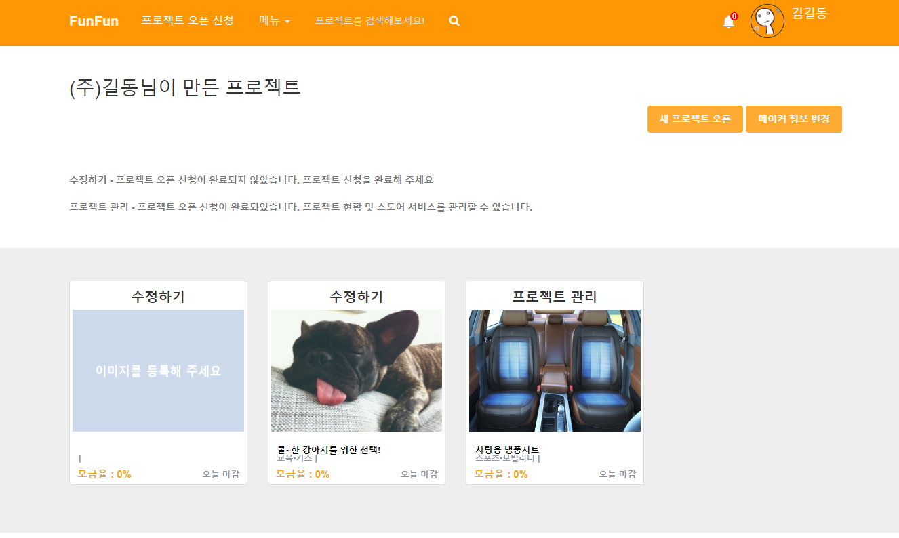
[ 화면구현 ] 메이커 스튜디오 – 만든 프로젝트 - 사용자
핵심 코드
<c:choose> <c:when test="${proj.pro_reg_date==null}"> </c:when> <c:otherwise>
비즈니스 로직
프로젝트 등록 신청 날짜 기준으로 프로젝트 등록을 수정 혹은 프로젝트 관리 페이지로 이동

Slide 33
[ 화면설계 ] 메이커 스튜디오 – 프로젝트 등록 – 기본 요건 - 사용자
화면코드
ht_user_w_MS_proReg_
이젠의
프로젝트
기본 요건
펀딩 준비
기본 요건
기본 정보
스토리 작성
리워드 설계
위험요인 및 정책
메이커 정보
프로젝트 문의 관리
# | 기능
1 | * - 모든 조건에 동의 해야 저장 가능
Q1. 리워드가 타 크라우드펀딩사 및 온라인 커머스, 자사 홈페이지 등 다른 판매처에서 유통된 적이 있거나 현재 유통중인가요? *
아니요, 다른 곳에서 유통한 적이 없으며 펀펀을 통해 처음 선보이는 제품입니다.
예, 다른 곳에서 유통한 적이 있습니다. 또는 현재 유통 중입니다. Q2. 리워드 관련 문제 발생 시 펀펀과는 무관한 내용에 대한 공지를 숙지하셨습니까? *
예, 숙지 했습니다.
아니요, 숙지하지 않았습니다. Q3. 펀펀의 수수료 정책에 동의하십니까? *
예, 동의합니다.
아니요, 동의하지 않습니다.
저장하기

Slide 34
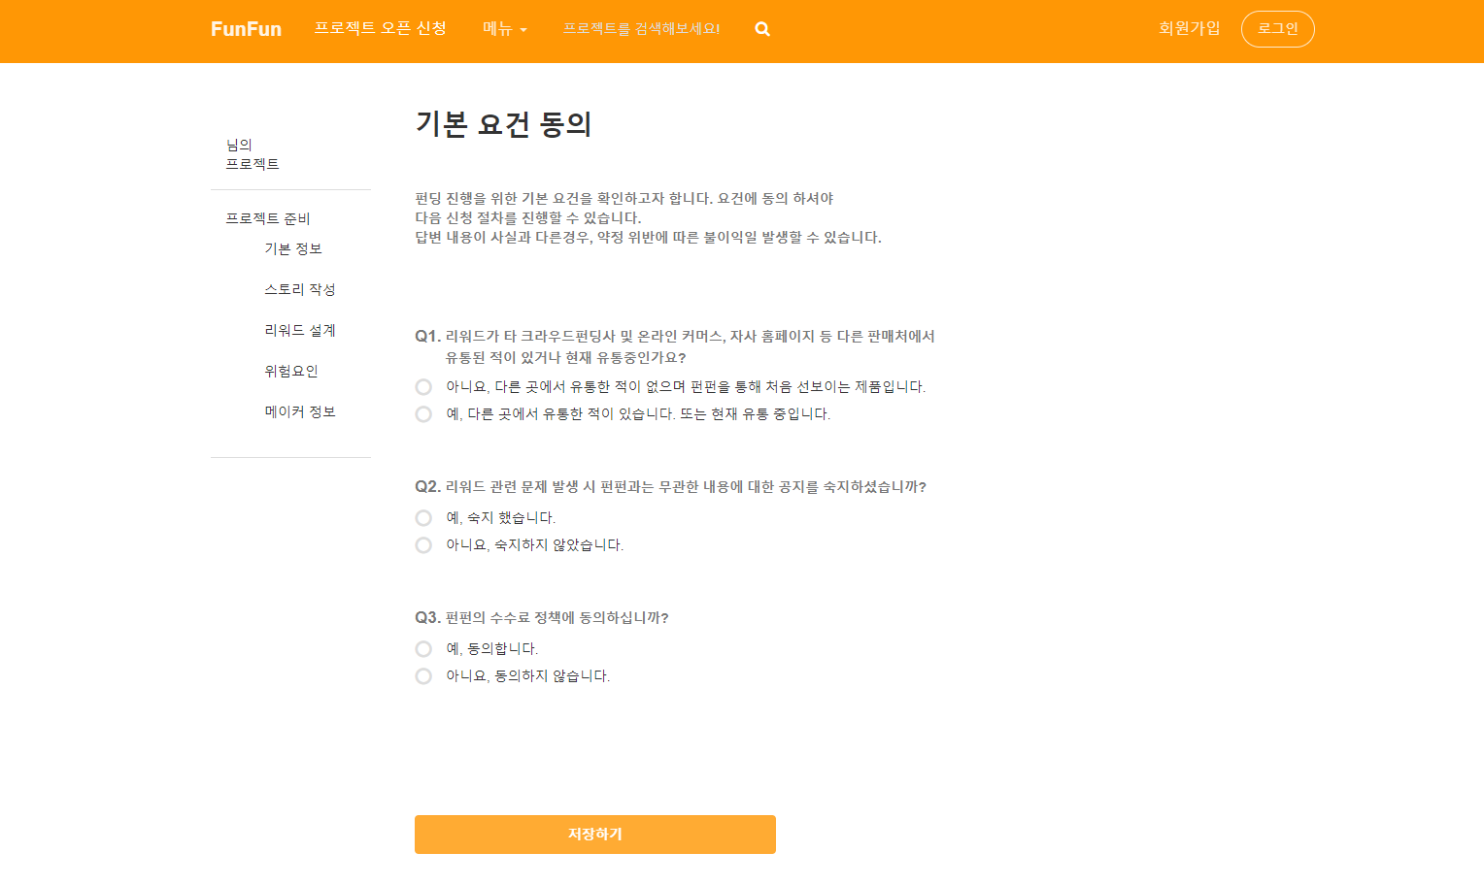
[ 화면구현 ] 메이커 스튜디오 – 프로젝트 등록 – 기본 요건 - 사용자
핵심 코드
If( $('[name=Q1]:checked').val()==='option1'&& $('[name=Q2]:checked').val()==='option1'&& $('[name=Q3]:checked').val()==='option1')
비즈니스 로직
필수 동의 사항에 모두 동의하지 않고 다음 단계로 이동을 시도하는 경우 필수 동의 사항에 동의해야 한다는 alert창 호출

Slide 35
[ 화면설계 ] 메이커 스튜디오 – 프로젝트 준비 - 사용자
화면코드
ht_user_w_MS_proReg_ready
이젠의
프로젝트
펀딩 준비
펀딩 준비
기본 요건 동의
기본 정보
스토리 작성
리워드 설계
위험요인
프로젝트 문의 관리
2
# | 기능
1 | 작성하기 - 각 메뉴에 해당하는 등록 폼으로 이동
2 | 작성전/작성완료 - 해당 등록 폼에 내용 등록이 완료 된 경우 작성 완료 표시
3 | 제출하기 - 모든 등록 폼이 작성 완료 된 경우 제출하기 버튼 눌러 프로젝트 오픈 신청
1
기본 요건 동의 작성전
작성하기
기본 정보
작성하기
스토리 작성
작성하기
리워드 설계
작성하기
위험 요인
작성하기
3
작성하기

Slide 36
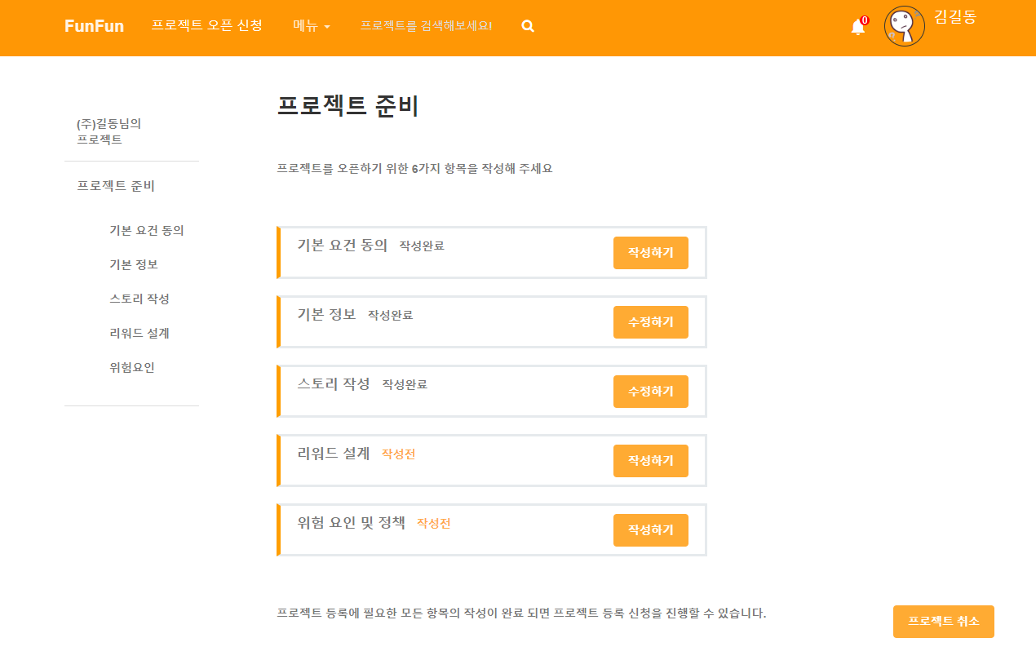
[ 화면구현 ] 메이커 스튜디오 – 프로젝트 준비 - 사용자
핵심 코드
<c:when test="${ projectInfo.pro_title!=null and projectInfo.pro_story!=null and projectOption!=-1 and projectRisk!=-1}">
비즈니스 로직
각 항목에 입력된 값을 체크하여 입력값이 존재하면 ‘작성완료’, 입력값이 NULL 또는 0이면 ‘작성전’ 표시 모든 항목이 작성 완료가 되면 하단에 프로젝트 등록 신청 버튼 표시 등록 신청 시 DB에 등록 날짜를 UPDATE하여 더 이상 수정 불가 및 승인 될 때까지 대기

Slide 37
[ 화면설계 ] 메이커 스튜디오 – 프로젝트 등록 – 기본 정보1 - 사용자
화면코드
ht_user_w_MS_proReg_basicInfo
이젠의
프로젝트
기본 정보
1
프로젝트 제목*
펀딩 준비
기본 요건
기본 정보
스토리 작성
리워드 설계
위험요인 및 정책
메이커 정보
프로젝트 문의 관리
# | 기능
1 | * - 필수 입력 항목
2 | 대표 이미지 - 대표 이미지를 업로드할 수 있는 모달창 호출
목표 금액*
개인 사업자 선택
2
대표 이미지*
등록하기
카테고리*
프로젝트 시작 예정일*
프로젝트 종료일
검색용 태그
저장하기

Slide 38
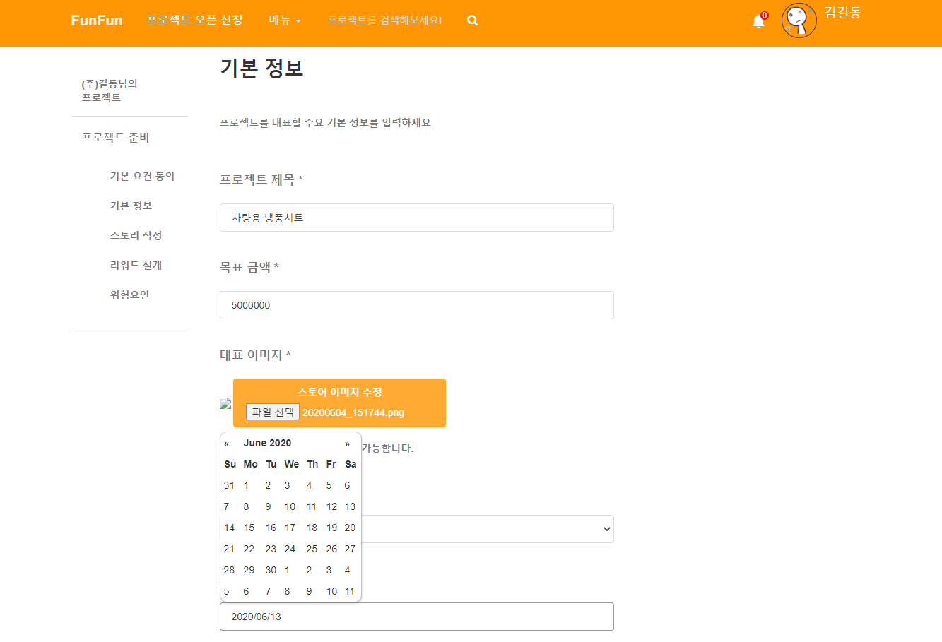
[ 화면구현 ] 메이커 스튜디오 – 프로젝트 등록 – 기본 정보1 - 사용자
핵심 코드
String upload(MultipartFile file) String newFileName=UUID.randomUUID() Uploader uploader = new Uploader(); $("#Date").datepicker({format:'yyyy/mm/dd'});
비즈니스 로직
MultipartResolver를 이용하여 이미지 파일 업로드를 위한 Uploader util 생성 후 사용 서버에 등록된 파일의 이름이 중복되는 것을 방지하기 위해 UUID.randomUUID()를 사용하여 임의의 파일명을 생성하여 서버에 업로드

Slide 39
[ 화면설계 ] 메이커 스튜디오 – 프로젝트 등록 – 스토리 작성1 - 사용자
화면코드
ht_user_w_MS_proReg_story
이젠의
프로젝트
스토리 작성
1
펀딩 준비
기본 요건
기본 정보
스토리 작성
리워드 설계
위험요인 및 정책
메이커 정보
프로젝트 문의 관리
스토리 작성*
# | 기능
1 | * - 필수 입력 사항
2 | 웹에디터 - 웹 에디터를 이용하여 프로젝트의 상세 내용 등록
2
시작하기

Slide 40
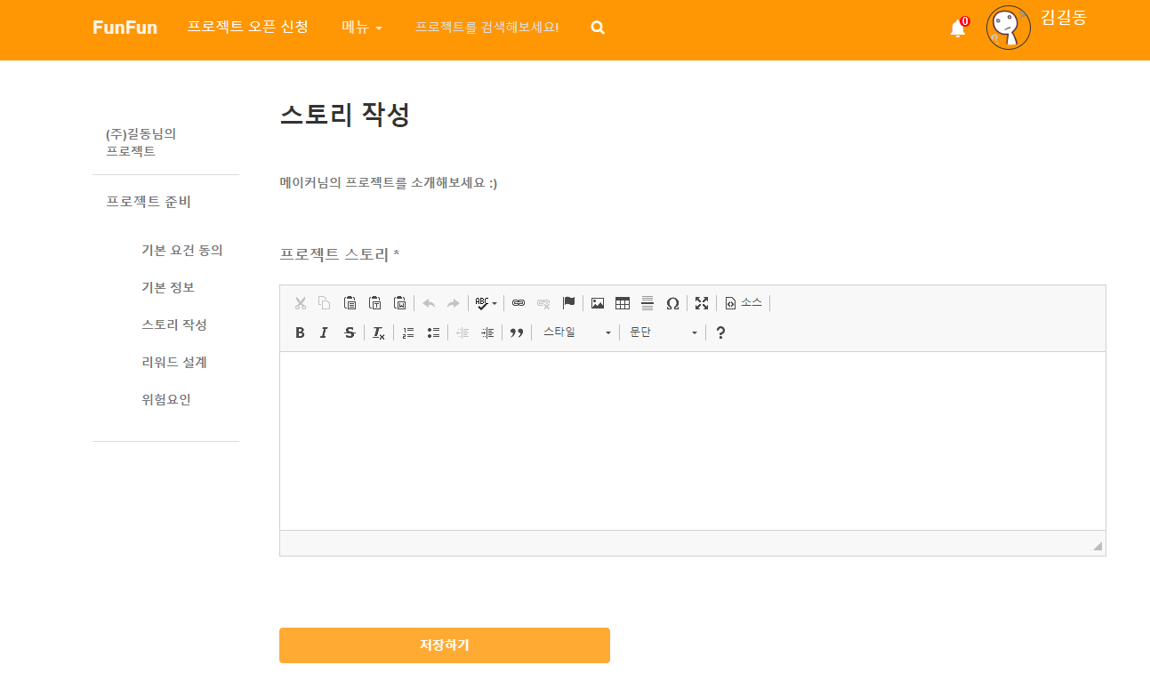
[ 화면구현 ] 사용자 - 세미나 상세페이지
핵심 코드
CKEDITOR.replace("pro_story", ckeditor_config)
비즈니스 로직
웹에디터 CKEDITOR를 활용하여 프로젝트의 상세 내용 소개를 등록하는데 자율성 부여 이미지 업로드 가능, 작성된 내용은 html 태그 형식으로 DB에 업로드

Slide 41
[ 화면설계 ] 메이커 스튜디오 – 프로젝트 등록 – 리워드 설계1 - 사용자
화면코드
ht_user_w_MS_proReg_story
이젠의
프로젝트
2
리워드 설계
펀딩 금액
펀딩 준비
기본 요건
기본 정보
스토리 작성
리워드 설계
위험요인 및 정책
메이커 정보
프로젝트 문의 관리
4
리워드 내용*
리워드명
# | 기능
1 | 추가하기 - 리워드 내용을 등록하는 모달창(2) 호출
2 | 리워드 등록 모달창 - 모든 항목 입력하여 리워드 등록
3 | 배송 예정일 - DATEPICKER 이용하여 날짜 선택
4 | 리워드 내용(다수 입력 가능) 등록한 리워드 내용 표시 X – 등록한 리워드 삭제 수정 – 등록한 리워드 수정
5 | 저장하기 프로젝트 준비 페이지로 이동
펀딩 금액
상세설명
X
리워드 상세 설명
리워드명
옵션 조건
배송비
옵션 조건
배송 예정일
배송비
수정
3
배송 예정일
1
+ 추가하기
제한수량
5
취소
등록
저장하기

Slide 42
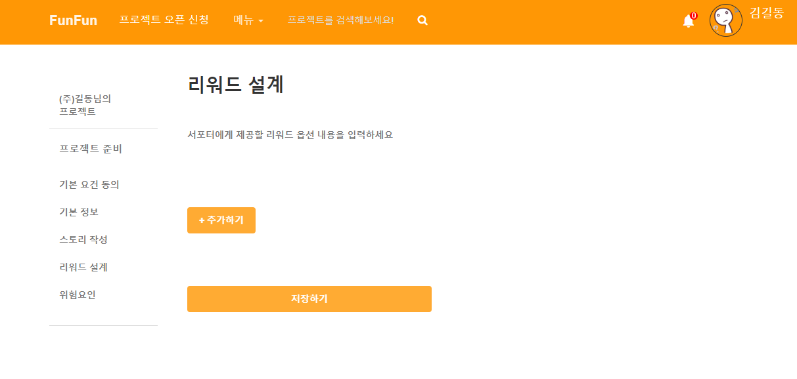
[ 화면구현 ] 메이커 스튜디오 – 프로젝트 등록 – 리워드 설계 - 사용자
핵심 코드
<c:forEach var="opt" items= "${optList}">
비즈니스 로직
추가하기 버튼 클릭하여 리워드를 추가하는 모달창 호출

Slide 43
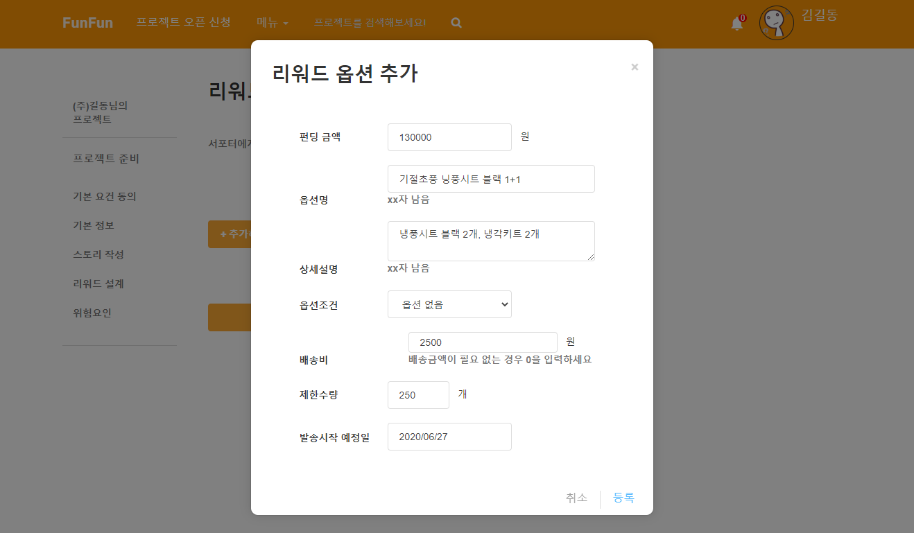
[ 화면구현 ] 메이커 스튜디오 – 프로젝트 등록 – 리워드 설계 - 사용자
핵심 코드
INSERT INTO PRO_OPTION() $("#Date").datepicker({format:'yyyy/mm/dd'});
비즈니스 로직
리워드 내용 작성 후 등록하면 DB에 등록내용 저장 발송시작 예정일은 날짜를 지정하여 입력하나, 차후 단계에서 대략적인 날짜임을 알림

Slide 44
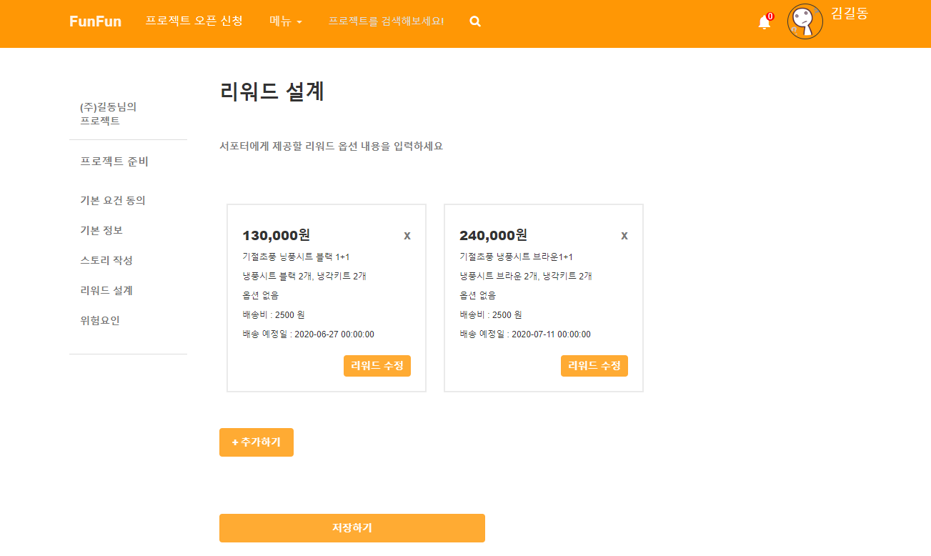
[ 화면구현 ] 메이커 스튜디오 – 프로젝트 등록 – 리워드 설계 - 사용자
핵심 코드
<c:forEach var="opt" items= "${optList}">
비즈니스 로직
다수의 리워드를 등록 가능하며, 펀딩 종료 및 목표 펀딩 금액 달성 후 오픈하는 스토어의 옵션에 1:1로 매치 됨 X 버튼을 이용하여 삭제 및 리워드 수정 버튼을 이용하여 수정 가능 수정 및 삭제 내용은 DB에 반영

Slide 45
[ 화면설계 ] 메이커 스튜디오 – 프로젝트 등록 – 위험요인 및 정책 - 사용자
화면코드
ht_user_w_MS_proReg_risk
이젠의
프로젝트
2
위험요인 및 정책
펀딩 준비
기본 요건
기본 정보
스토리 작성
리워드 설계
위험요인 및 정책
메이커 정보
프로젝트 문의 관리
위험요인 및 정책 내용*
# | 기능
1 | 추가하기 - 리워드 내용을 등록하는 모달창(2) 호출
2 | 위험 요인 및 정책 등록 모달창 - 모든 항목 입력하여 위험 요인 및 정책 등록
3 | 위험요인 및 정책 내용(다수 입력 가능) 등록한 위험요인 및 정책 내용 표시 X – 등록한 위험요인 및 정책 삭제 수정 – 등록한 위험요인 및 정책 수정
4 | 저장하기 프로젝트 준비 페이지로 이동
3
위험 요인
X
위험 요인
정책 내용
정책 내용
수정
취소
등록
1
+ 추가하기
4
저장하기

Slide 46
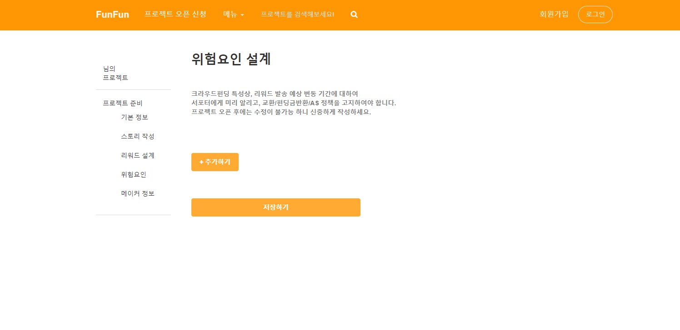
[ 화면구현 ] 메이커 스튜디오 – 프로젝트 등록 – 위험요인 및 정책 - 사용자
핵심 코드
<c:forEach var=“risk" items= "${riskList}">
비즈니스 로직
리워드 등록 UI와 유사 추가하기 버튼을 클릭하여 위험요인을 등록하는 모달창 호출

Slide 47
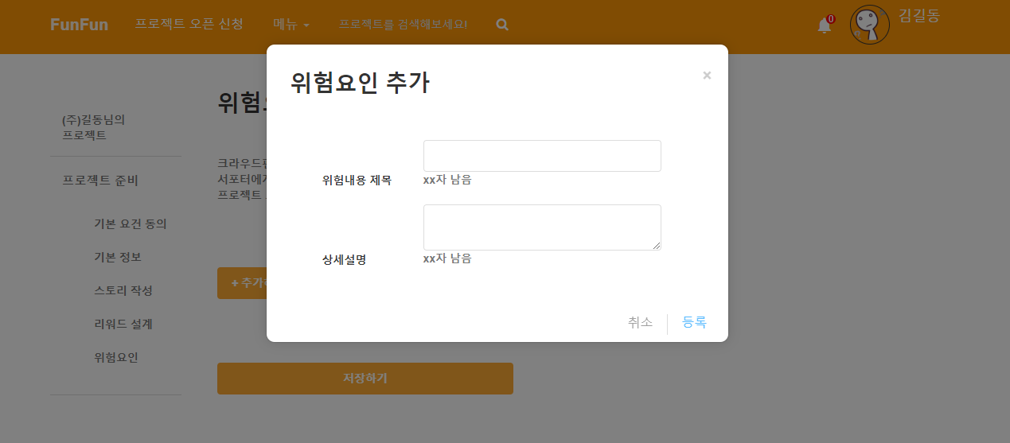
[ 화면구현 ] 메이커 스튜디오 – 프로젝트 등록 – 위험요인 및 정책 - 사용자
핵심 코드
INSERT INTO PRO_RISK()
비즈니스 로직
항목 작성 후 등록하여 DB에 INSERT

Slide 48
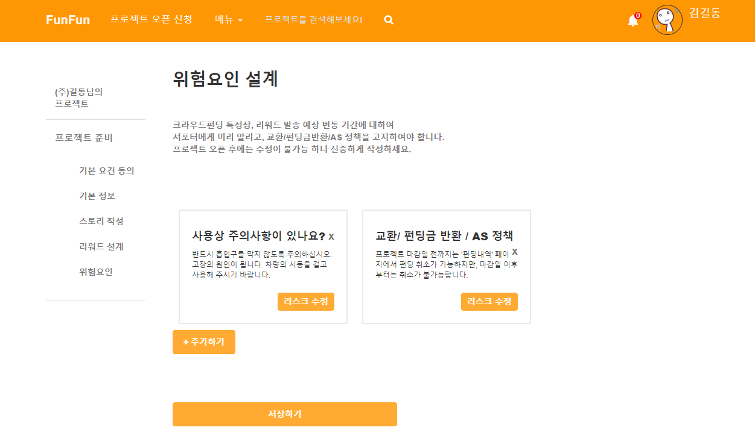
[ 화면구현 ] 메이커 스튜디오 – 프로젝트 등록 – 위험요인 및 정책 - 사용자
핵심 코드
<c:forEach var="opt" items= "${optList}">
비즈니스 로직
다수의 리워드를 등록 가능하며, 펀딩 종료 및 목표 펀딩 금액 달성 후 오픈하는 스토어의 옵션에 1:1로 매치 됨 X 버튼을 이용하여 삭제 및 리워드 수정 버튼을 이용하여 수정 가능 수정 및 삭제 내용은 DB에 반영

Slide 49
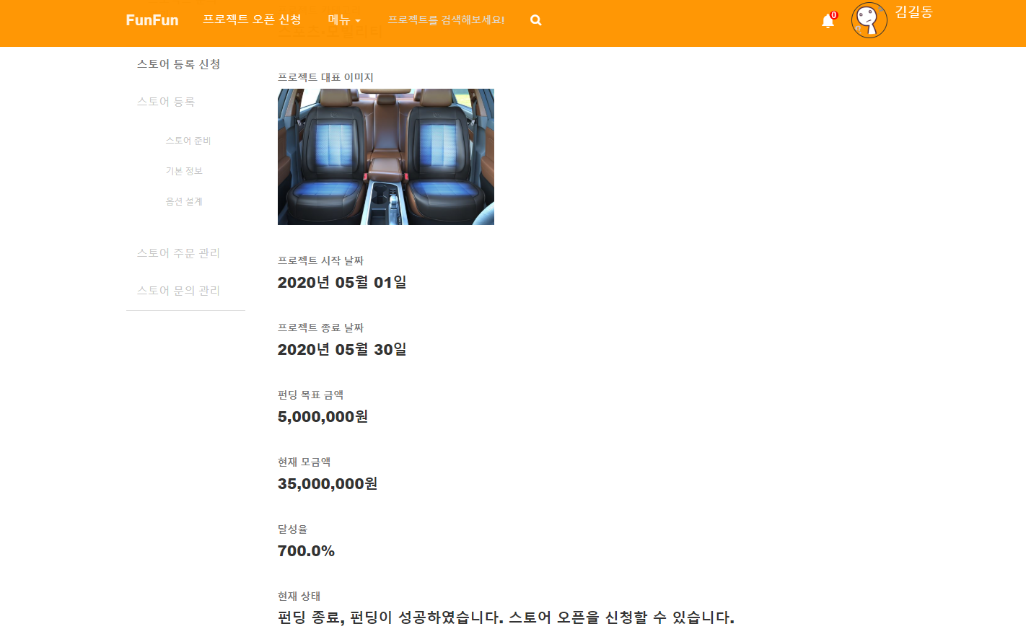
[ 화면구현 ] 메이커 스튜디오 – 프로젝트 관리 - 사용자
핵심 코드
pro.pro_sub_date==null startDate>today startDate<=today && today<=finishDate rate<100
비즈니스 로직
매끄러운 UI 구성을 위해 프로젝트 현황 페이지 추가 프로젝트 등록 신청 날짜, 프로젝트 승인 날짜, 프로젝트 시작 날짜, 프로젝트 종료 날짜, 달성률을 기준으로 현재 상태 표시

Slide 50

[ 화면설계 ] 메이커 스튜디오 – 프로젝트 문의 관리 - 사용자
화면코드
ht_user_w_MS_manageQna
이젠의
프로젝트
프로젝트 문의 관리
등록된 문의에 답변을 등록해 주세요
1
프로젝트 취소 신청
프로젝트 현황
프로젝트 문의 관리
스토어 등록 신청
스토어 등록
기본 정보
옵션 설계
스토어 주문 관리
스토어 문의 관리
문의자 아이디
등록 날짜
문의 내용
2
# | 기능
1 | 프로젝트 문의 - 프로젝트에 등록된 문의 사항 리스트 호출
2 | 답변 등록 - 답변 등록 모달창(3) 호출
3 | 답변 등록 모달창 문의 내용 표시 답변 입력하여 등록
4 | 답변 수정 답변이 등록된 경우 답변을 수정 기능
idhong1111
2020-05-06
문의사항이 있습니다
답변등록
4
답변 내용 입니다
답변
3
답변수정
문의 내용
문의내용
답변 입력
취소
등록

Slide 51
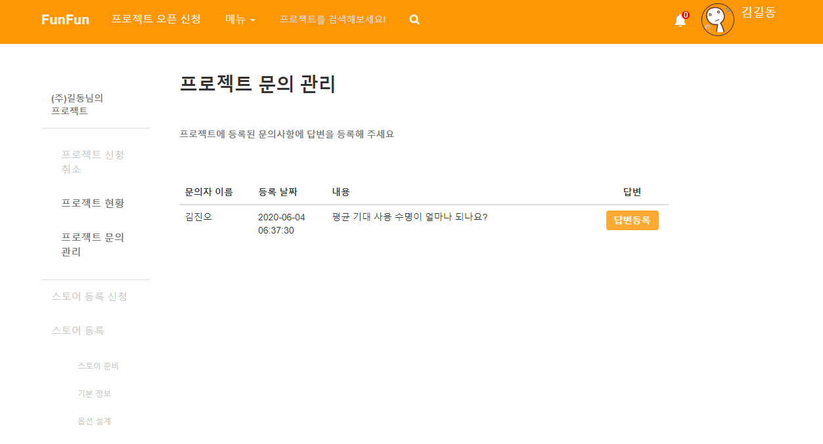
[ 화면구현 ] 메이커 스튜디오 – 프로젝트 문의 관리 - 사용자
핵심 코드
<c:choose> <c:when test="${qna_ans==null }"> </c:when> <c:otherwise> </c:otherwise> </c:choose>
비즈니스 로직
등록된 답변을 기준으로 화면 UI 변경 답변이 등록되지 않은 경우 답변 등록 버튼 노출, 답변이 등록된 경우 등록된 답변과 함께 답변 수정 버튼 호출

Slide 52
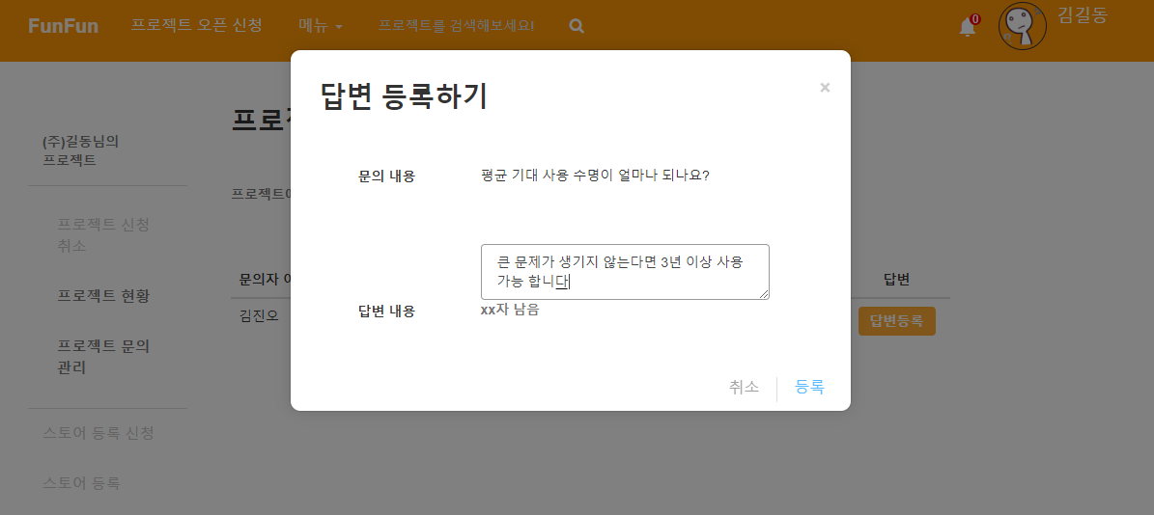
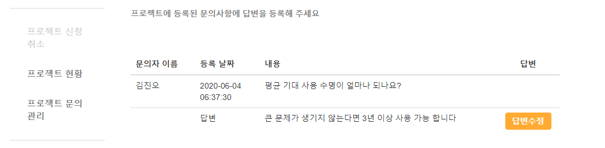
[ 화면구현 ] 메이커 스튜디오 – 프로젝트 문의 관리 - 사용자
핵심 코드
<c:choose> <c:when test="${qna_ans==null }"> </c:when> <c:otherwise> </c:otherwise> </c:choose>
비즈니스 로직
등록된 답변을 기준으로 화면 UI 변경 답변이 등록되지 않은 경우 답변 등록 버튼 노출, 답변이 등록된 경우 등록된 답변과 함께 답변 수정 버튼 호출

Slide 53
[ 통합테스트 ] 메이커 스튜디오
테스트 항목 | 기대결과 | 테스트 결과 | 반영 내용
프로젝트 등록 신청 | 1. 기본 정보, 스토리, 리워드, 리스크 항목을 모두 작성한 경우 등록 신청 버튼이 활성화 되고, 프로젝트 등록 신청 클릭시 프로젝트 신청이 완료 되고, 등록된 정보는 수정할 수 없음 | 1-1. 기본요건만 동의한 상황에서도 프로젝트 등록 신청 버튼이 활성화 되어 있음 1-2. 기본정보 작성 후 등록 버튼 클릭시, 400에러 발생 1-3. 스토리 작성 후 등록 버튼 클릭시, 400에러 발생 1-4-1. 리워드 옵션 추가 팝업에서 발송시작 예정일 날짜 선택 안됨 1-4-2. 작성 후 등록 버튼 클릭시 400에러 발생 | 1. 각 항목 작성 유무 체크가 정상적으로 되지 않아 등록 신청 버튼이 계속 활성화 되어 있음 - 수정 완료 2. 각 항목 입력 시 입력을 하지 않거나, 정해진 형식과 다른 데이터 타입의 데이터가 입력 되는 경우 400 에러 발생 - 화면 단계에서 데이터 타입과 NULL CHK 할 수 있도록 수정 완료 3. DATEPICKER 정상적으로 작동하지 않아 날짜 선택 불가 - 수정 완료
프로젝트 기본 정보 등록 | 1. 프로젝트 제목 입력, 목표 금액 입력, 대표 이미지 등록, 카테고리 설정, 프로젝트 시작 및 종료 예정일 입력, 프로젝트 키워드 입력 후 저장하면 DB에 정보 저장 후 프로젝트 준비 페이지로 이동 | 1-1. 기본정보 작성 후 준비페이지로 이동은 되나 계속해서 작성전 상태로 남아있고 작성하기버튼이 활성화됨 1-2. 다시 작성하기 버튼 클릭하면 새로 내용을 입력하는 상황이 반복됨, 기존 작성한 정보를 불러오지 못함 | 1. 각 항목 입력 시 입력을 하지 않거나, 정해진 형식과 다른 데이터 타입의 데이터가 입력 되는 경우 400 에러 발생 - 화면 단계에서 데이터 타입과 NULL CHK 할 수 있도록 수정 완료
프로젝트 리워드 등록 | 1. 추가하기 버튼으로 리워드 등록 모달창 호출하여 리워드 등록 2. 다수의 리워드 옵션 추가 가능 3. 리워드옵션 수정 및 삭제 가능 | 1. 발송시작 예정일을 수기로 등록하면 리워드 등록 됨 2. 정상작동 3. 수정 및 삭제 불가 | 1. 각 항목 입력 시 입력을 하지 않거나, 정해진 형식과 다른 데이터 타입의 데이터가 입력 되는 경우 400 에러 발생 - 화면 단계에서 데이터 타입과 NULL CHK 할 수 있도록 수정 완료 2. DATEPICKER가 정상적으로 작동하지 않는 오류 - 수정 완료

Slide 54
화면설계 및 구현 프로젝트 펀딩 최민기

Slide 55
최민기
서비스(메뉴) | 필요 기능 | 기능 설명 | 구분
펀딩 | 프로젝트 목록 | 투자 / 리워드, 카테고리별 프로젝트 목록, 오픈예정 프로젝트, 달성 완료 프로젝트, 달성 실패 프로젝트, 성공 및 달성 가능성 높은 프로젝트 목록 | 사용자
 | 프로젝트 상세보기 | 프로젝트 정보확인(메이커명, 목표금액, 기간, 정산방법 등)
 | 관심 프로젝트 등록 | 상세 페이지에서 관심 프로젝트 등록, 마이페이지에서 확인 가능
 | 펀딩하기 | 투자프로젝트인 경우 금액 선택 후 결제 리워드프로젝트인 경우 옵션에 따른 상품 및 금액 선택 후 배송정보 입력, 결제 - 등록한 배송지를 기본 배송지로 설정하시겠습니까?
 | 프로젝트 신고 | 불량 프로젝트 신고 페이지로 이동, 신고 시 증거자료 제출 필요(파일 업로드)
 | 프로젝트 문의 | 프로젝트에 대한 문의, 메이커의 답변 확인

Slide 56
화면설계 및 구현 리워드 스토어 권기범

Slide 57
권기범
서비스(메뉴) | 필요 기능 | 기능 설명 | 구분
리워드 스토어 | 상품 목록 | 카테고리별 상품 목록 | 사용자
 | 상품 상세보기 | 상품 정보(메이커명, 상품명, 상세정보(가격, 이미지-프로젝트 관련 내용 포함, 상세 내용 등))
 | 상품 구매 | 구매 정보(개수 선택), 배송지, 결제정보 입력 후 결제
 | 상품 문의 | 상품에 대한 문의, 메이커의 답변 확인
리워드 스토어 관리 | 리워드 스토어 목록 | 신청된 상품들과 판매되는 상품 목록 | 관리자
 | 리워드 스토어 승인 | 신청 받은 펀딩 성공 리워드 상품에 대한 스토어 오픈 정보 및 상품 옵션 검토 후 승인 또는 거절
 | 리워드 스토어 수정 | 판매중인 상품 문제 발생 시 수정

Slide 58
[ 통합테스트 ] 리워드 스토어
테스트 항목 | 기대결과 | 테스트 결과 | 수정 및 결과
스토어 상품 목록 | 상품 목록이 UI 맞게 나옴 2. 페이지네이션이 정상적으로 작동 3. 타이틀 검색을 하면 해당 상품이 나옴 4. 카테고리 메뉴 클릭하면 해당 상품들이 나옴 | 1. 이미지 안나오는거 몇 개 있음 | -원인 : 경로 문제 및 이미지가 없음 수정사항 및 결과 : 이미지 업로드 하는 경로로 통일 및 이미지가 없는 부분은 DB상으로 수정
스토어 상세페이지 | 1. 해당 옵션 선택하면 해당 옵션에 대한 가격 나옴 2. 수량 변경시 해당 수량에 따른 가격 나옴 | 수량이 0까지 선택이 되며, 가격은 -1이 반영됨 | 원인 : 예외처리에서 문제가 있었음 - 수정사항 및 결과 : 수량 1까지 입력되게 하고 0이 내려간 경우 선택한 옵션의 1개의 가격으로 예외처리
리워드 스토어 상품 승인 | 1. 해당 상품 클릭하면 해당 상품에 대한 간략한 상세보기 모달창 띄어짐 2. 승인 버튼 누르게 되면 승인 여부 묻는 모달창 띄어짐 3. 해당 승인여부 결정후 승인 버튼 누르면 승인이 완료됨 | 승인 또는 거절 클릭후 승인해도 변화 없음 | 원인 : 승인 이후 따로 예외 처리 안함 - 수정사항 및 결과 : 승인 한 경우 승인 여부 묻는 라디오 버튼 대신 이미 승인이 되었습니다라는 메시지가 나타나게 함

Slide 59
화면설계 및 구현 마이 페이지 유서희

Slide 60
유서희
서비스(메뉴) | 필요 기능 | 기능 설명 | 구분
마이페이지 | 회원정보변경 | 회원가입시 입력한 정보를 수정, 관심 카테고리 설정 | 사용자
 | 회원탈퇴 | 프로필 수정 페이지 내 회원탈퇴 버튼을 통해 탈퇴 가능
 | 나의 계좌 | 수익금 정산 받을 계좌 등록 및 수정, 예치금 충전 및 이용내역, 출금
 | 나의 펀딩 | 펀딩한 프로젝트의 목록, 진행상태 확인
 | 관심 프로젝트 | 관심 프로젝트 목록 및 관리
 | 주문조회 | 리워드 샵에서 구매한 상품의 주문/배송 조회

Slide 61
[ 통합테스트 ] 마이페이지
테스트 항목 | 기대결과 | 테스트 결과 | 수정 및 결과
마이페이지 > 주문지 정보 수정 | 1. 주문지 정보 수정 클릭시 주문지 정보 수정창에 기등록된 주소 표시 2. 새로운 주소 등록시 주소가 변경 | 1. 정상 2. 정상 | N/A
마이페이지 > 주문 취소 | 1. 주문 취소 버튼 클릭시 주문 취소를 다시 확인 하는 창이 표시 2. 펀딩 취소 완료시 우측 상단의 주문 상태가 '주문 취소'로 변경 | 1. 잘됨 2. 변경안됨 | 2. 수정 완료(2020/06/03)
마이페이지 > 프로필 편집 > 프로필 이미지 바꾸기 | 1. 이미지 파일 업로드 후 이미지 미리보기 2. 미리보기 상태에서 수정버튼 미클릭시 변경되지 않음 | 1. 사진미리보기 및 업로드가 작동안함 2. 수정버튼 반응 없음 | 수정 완료(2020/06/03) 수정 완료(2020/06/03)

Slide 62
화면설계 및 구현 고객 센터 한송우

Slide 63
한송우
서비스(메뉴) | 필요 기능 | 기능 설명 | 구분
고객센터 | 실시간 채팅 상담 | 문의 글 등록하면 관리자가 답변을 해주는 형태, 바로 답변이 진행이 되면 채팅 형식으로 진행, 바로 답변이 안되면 시간이 지난 후 확인 가능 하도록 | 사용자
 | 공지사항 | 이슈 및 사이트 공지사항
 | FAQ | 회사 메인 컨셉 소개 및 펀딩 참여, 펀딩 오픈, 사이트 이용 방법 등 자주 묻는 질문
고객센터 관리 | 공지사항 | 공지사항 목록, 공지사항 등록 및 수정 | 관리자
 | FAQ | FAQ 목록, FAQ 등록 및 수정
 | 실시간 채팅 상담 관리 | 회원들의 1:1문의와 채팅 문의 답변 작성

Slide 64
[ 통합테스트 ] 메이커 스튜디오
테스트 항목 | 기대결과 | 테스트 결과 | 수정 및 결과
공지사항 등록 | 1. 공지사항 제목 입력 2. 공지사항 내용 입력 3. 공지사항 등록 완료 | 1. 제목이나 내용중 하나를 입력하지 않았을 때 500 에러페이지 호출 3. 작성자 이름이 adm김현태로 고정 | 1-1. 제목 및 내용의 글자수를 지정하여 초과시 maxlength 까지만 남기도록 수정 1-2. 제목 및 내용이 공백일 시 확인하도록 알림 3. 로그인한 관리자의 이름으로 작성자 이름 수정 처리
실시간 채팅 상담 내용 클릭 | 1. 해당 회원과의 채팅창 호출 2. 상대방은 회색, 작성자는 파란색으로 구분 3. 대화 내용 입력 시 채팅 상대에게 메시지 전달 | 2. 관리자 기본 멘트가 상대에게 온 것으로 표시 | 2. 다른 관리자가 작성한 내용이 상대방으로 인식 되던 것을 수정
메이커 관리 클릭 | 1. 메이커 제재, 제명 및 복귀 설정 2. 닫기 버튼을 통해 메이커 상세정보 창으로 복귀 | 1. 메이커 제재, 제명 유무 표시 필요 | 1-1. 메이커 제재, 제명, 복귀 기능 활성화 1-2. 제재, 제명 상태의 메이커 색으로 구분

Slide 65
8. 최종 FeedBack

Slide 66
- 최종 피드백
안드로이드를 완성하지 못한 부분에 대한 아쉬움
웹의 기능은 대부분 완성이 되어 정상적으로 작동하는 것에 대한 뿌듯함
일정 관리에 대한 어려움 및 리스크 관리 미흡
고생하셨습니다:-)

Slide 67
통일 양식
 | 통일 내용
MAPPER | src\resource\funfunbatis\[기능명]Mapper.xml | ex) 공지사항: src\resource\funfunbatis\noticeMapper.xml
JAVA 패키지명 | funfun
JAVA CONTROLLER | funfun.controller.[이니셜]_[기능명]Ctrl | ex) 현태, 메이커 스튜디오 : funfun.controller.HT_MSCtrl
JAVA REPOSITORY | funfun.repository.[이니셜]_[기능명]Reposi | ex) 현태, 메이커 스튜디오 : funfun.repository.HT_MSReposi
JAVA SERVICE | funfun.service.[이니셜]_[기능명]Service | ex) 현태, 메이커 스튜디오 : funfun.service.HT_MSService
JAVA VO | funfun.VO.[기능명] | ex) 프로젝트 등록 : funfun.VO.ProRegi
JAVA API | funfun.api.[api명]
VO Date 데이터 타입 | String
코드형 데이터 | 가운데 정렬
숫자형 데이터 | 오른쪽 정렬, 천 단위 콤마(,)
문자열 데이터 | 왼쪽 정렬

Slide 68
통일 양식
 | SEQUENCE 이름 | SEQUENCE 시작 번호
회원 | member_seq | 11000000
예치금 | balance_seq | 12000000
메이커 | maker_seq | 13000000
프로젝트 | project_seq | 21000000
프로젝트 옵션 | option_seq | 22000000
위험요소 | risk_seq | 23000000
프로젝트/스토어 문의 | qna_seq | 24000000
펀딩 | funding_seq | 25000000
리워드스토어 | store_seq | 31000000
리워드스토어 옵션 | store_option_seq | 32000000
리워드스토어 주문 | store_order_seq | 33000000
신고 | report_seq | 41000000
신시간채팅 | rtqna_seq | 42000000
공지사항 | notice_seq | 43000000
FAQ | faq_seq | 44000000

